Slide 1
FORMACIÓN UDI CEIP JOSÉ PAYÁN GARRIDO SAN JUAN DEL AZNALFARACHE (SEVILLA)
RAMÓN SÁNCHEZ RAMOS

Slide 2
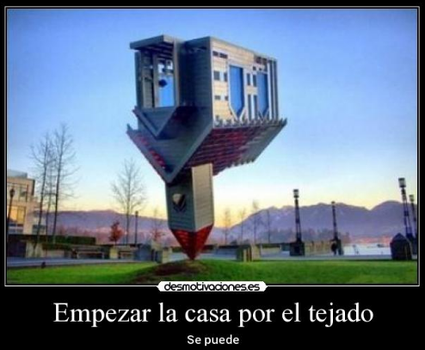
LOMCE 2013 NUEVA FILOSOFÍA EDUCATIVA
TODO GIRA EN TORNO A LOS CRITERIOS DE EVALUACIÓN
DESAPARECE EL OBJETIVO DIDÁCTICO DANDO PASO AL INDICADOR
LOS CONTENIDOS DEJAN DE TRATARSE POR TIPOS DE SABERES
GLOBALIZADO, INTERDISCIPLINAR…
NACE EL NUEVO ENFOQUE INTEGRADO
RAMÓN SÁNCHEZ RAMOS

Slide 3
ENFOQUE INTEGRADO
TOTAL RELACIÓN DEL ALUMNO/A CON SU ENTORNO.
ALUMNO/A CENTRO DE TODO EL PROCESO.
BASADO EN APRENDIZAJE SIGNIFICATIVO Y VIVENCIADO.
SE DEBE DAR UNA SOLUCIÓN A UN PROBLEMA DETERMINADO MOVILIZANDO LOS CONTENIDOS Y LAS CAPACIDADES ADQUIRIDAS EN EL PROCESO DE ENSEÑANZA.
RAMÓN SÁNCHEZ RAMOS

Slide 4
ESTRUCTURA DE LA FORMACIÓN
¿QUÉ ES UNA UDI?
PARTES DE UNA UDI
NUEVOS ELEMENTOS CURRICULARES: COMPETENCIAS, PROCESOS COGNITIVOS, INTELIGENCIAS MÚLTIPLES, CONTEXTOS DE APRENDIZAJE, INDICADOR DE EVALUACIÓN, PERFIL ÁREA, PERFIL COMPETENCIA.
MODELO PROPIO.
MODELO DE SÉNECA.
EVALUACIÓN: PONDERACIÓN, RÚBRICA Y NIVELES COMPETENCIALES.
SECUENCIACIÓN DE CONTENIDOS.
ELABORACIÓN Y PUESTA EN PRÁCTICA DE UDI´S.
RAMÓN SÁNCHEZ RAMOS

Slide 5
Situación de partida…
tensión entre la teoría y la práctica
El profesorado prefiere el enfoque constructivista, pero en el aula se decanta por el modelo de enseñanza de instrucción directa
(modelo conductista).
RAMÓN SÁNCHEZ RAMOS
Informe TALIS (OCDE, 2009)

Slide 6
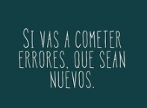
PROGRAMAR UDI´S ES TRABAJAR POR COMPETENCIAS
LAS COMPETENCIAS SE APRENDEN NO SE ENSEÑAN (APRENDER DE LOS ERRORES).
MAESTROS COMPROMETIDOS SERÁN MAESTROS COMPETENTES.
SOLO LOS MAESTROS COMPETENTES PODRÁN EXIGIR A SUS ALUMNOS/AS EL APRENDIZAJE COMPETENCIAL.
SER COMPETENTES PASA POR ESTAR FORMADO.
NUESTRO CENTRO EDUCATIVO QUIERE ASUMIR ESTE RETO.
NUESTRO CONTEXTO LO DEMANDA.
RAMÓN SÁNCHEZ RAMOS

Slide 7
Objetivos de la formación
FORMAR A LOS DOCENTES EN EL NUEVO MODELO DE PROGRAMACIÓN POR COMPETENCIAS.
EMPRENDER ACCIONES QUE ACERQUEN NUESTRO PROYECTO EDUCATIVO AL NUEVO CURRÍCULO.
DOTAR A LOS DOCENTES DE HERRAMIENTAS, RECURSOS E IDEAS PARA ELABORAR SUS PROPIAS UDI´S.
ENCONTRAR LA APLICABILIDAD DE LA TEORÍA COMPETENCIAL EN LA REALIDAD EDUCATIVA DE NUESTRO CENTRO.
APRECIAR LOS VALORES DE LA NUEVA ESCUELA EDUCANDO PARA LA VIDA.
SER CENTRO DE REFERENCIA Y MODELO PARA OTROS CENTROS EDUCATIVOS.

Slide 8
RAMÓN SÁNCHEZ RAMOS

Slide 9
RAMÓN SÁNCHEZ RAMOS

